Slide 1
PTM
Team C. Project
[디지털 컨버전스] 자바 안드로이드 웹&앱 개발자 A

Slide 2
목차
01
팀 소개
02
프로젝트 개요
03
요구 분석 내역
04
프로토타입 시연

Slide 3
팀 소개
Let me introduce our team!!!

Slide 4

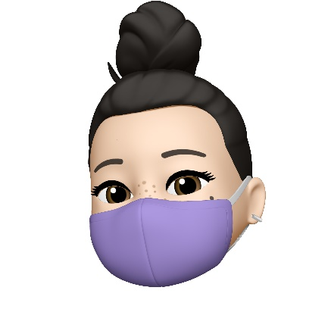

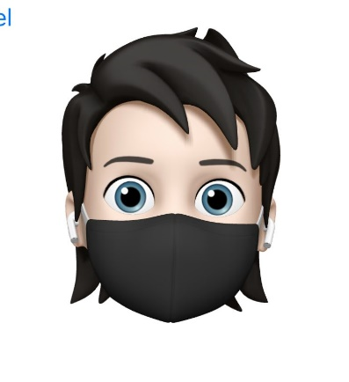
팀 소개
We are Team C
Team
C
팀장 김형근
팀원 조소현
팀원 홍은표
팀원 박철현
Programmer
Programmer
Programmer
Programmer
DB 설계
프로토타입
기능 구현
팀원 관리
일정 관리
문서 총괄
프로토타입
기능 구현
디자인 총괄
DB 설계
프로토타입
기능 구현

Slide 5
프로젝트 개요
Let me introduce our project!!!

Slide 6
기획 의도
Why? PTM?
트레이너님! 이제 기록은 수첩 대신
스마트폰과 태블릿pc에!
01
분실할 염려 없이!
노트를 따로 챙길 필요 없이!
그 자리에서 바로 입력하세요
PTM
회원님! 이제 운동한 기록을
언제 어디서나 확인하세요!
02
이사를 가도 헬스장을 옮겨도 기록은
함께합니다.
새 트레이너에게 이전에 해오던 운동을 설명할 필요 없이 PTM을 보여주세요

Slide 7
개발 목표
PTM! Take us goal~
협업툴!
Spring MVC!
공동개발을 위한 SVN뿐만 아니라
메시지기반 협업툴인 slack,
칸반차트 기반의 일정관리 협업툴인 MeisterTask를 사용하여 협업
그 동안 간단한 게시판 구현으로
연습해 온 Spring Framework로
조금 더 복잡한 구조의 웹사이트 제작
Practice
makes
QR코드!
통계 차트 !
일반 회원의 UX를 위해 회원가입 대신 QR코드를 발급
Google Charts를 활용,
가로 막대 차트와 파이 차트 등,
다양한 차트를 이용하여 수집한
데이터를 통계화
Programmer
반응형웹!
PC와 스마트폰 두 화면에서 모두 정상적으로 출력되는 화면 제작

Slide 8
개발 환경
PTM? She was born here.
 | 개발환경 및 관리도구
 | Tomcat 8.5 JDK 1.8 Windows 7 Chrome SVN 한글 2010 PowerPoint GanttProject Slack MeisterTask
 | 개발도구(IDE)
 | Eclipse exERD StarUML MySQL Spring Framework MyBatis Picpick
 | 프로그래밍 언어
 | JAVA JS jQuery CSS MySQL

Slide 9
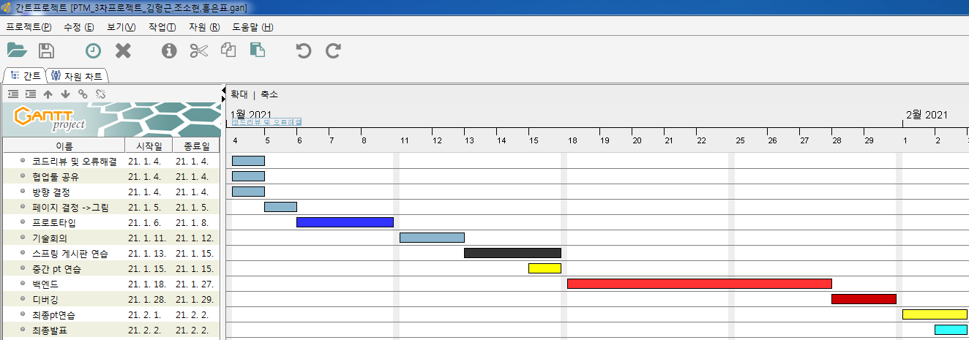
개발 기간
Time flies like an Arrow
21.01.05
21.01.11 ~ 21.01.12
페이퍼 프로토타이핑
Spring MVC 개별 연습
21.01.04
21.01.06 ~ 21.01.08
21.01.13 ~ 21.01.15
3차 프로젝트 시작
프로젝트 구상
디지털 프로토타이핑
요구분석 및 기술회의

Slide 10
요구사항 분석 내역
Let me introduce what we've been asked to do!!!

Slide 11
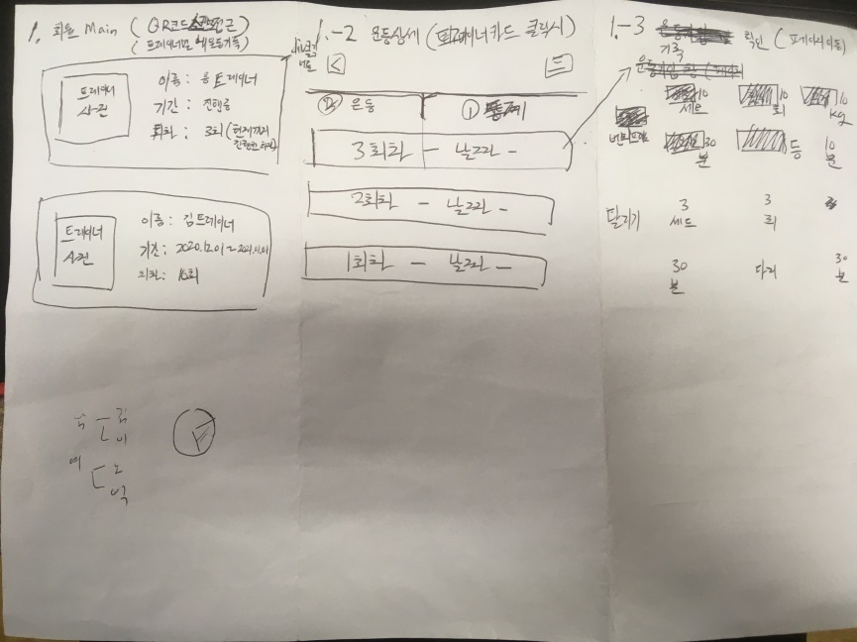
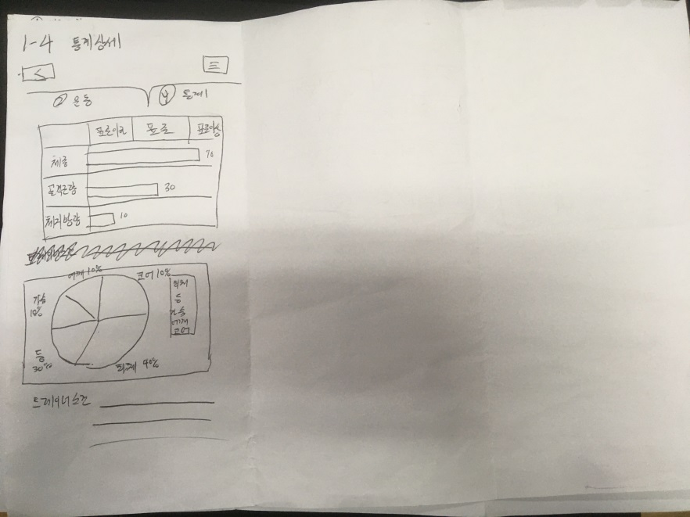
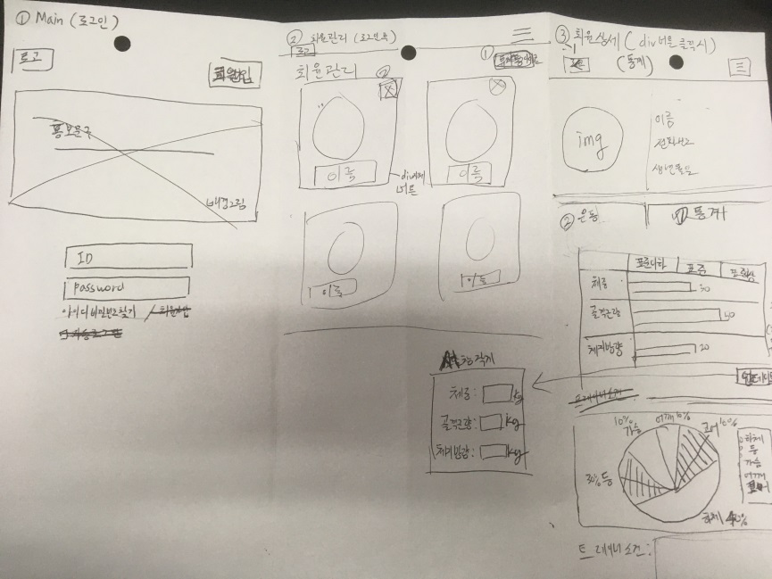
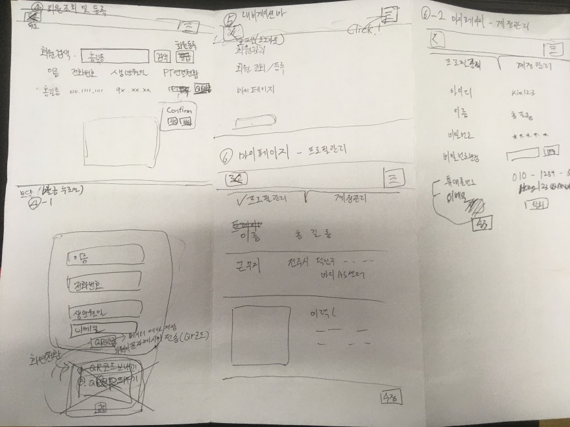
페이퍼 프로토타입
little bit ugly but…

Slide 12
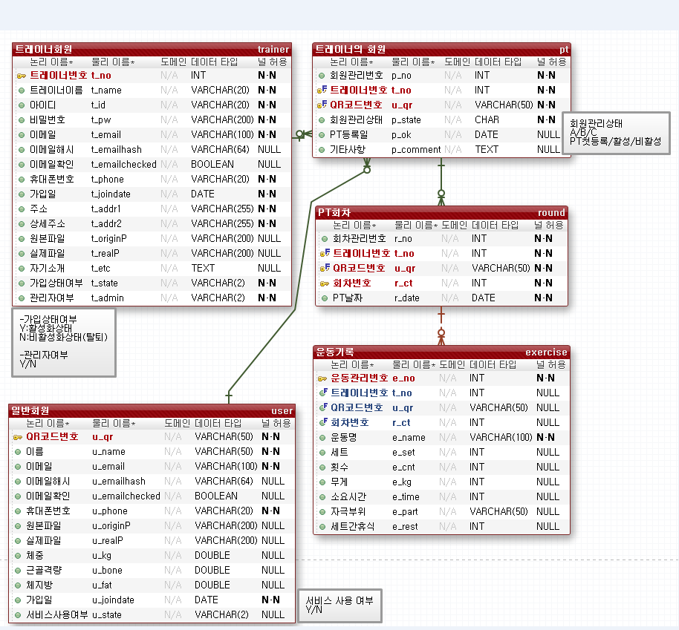
데이터베이스 설계도

Slide 13
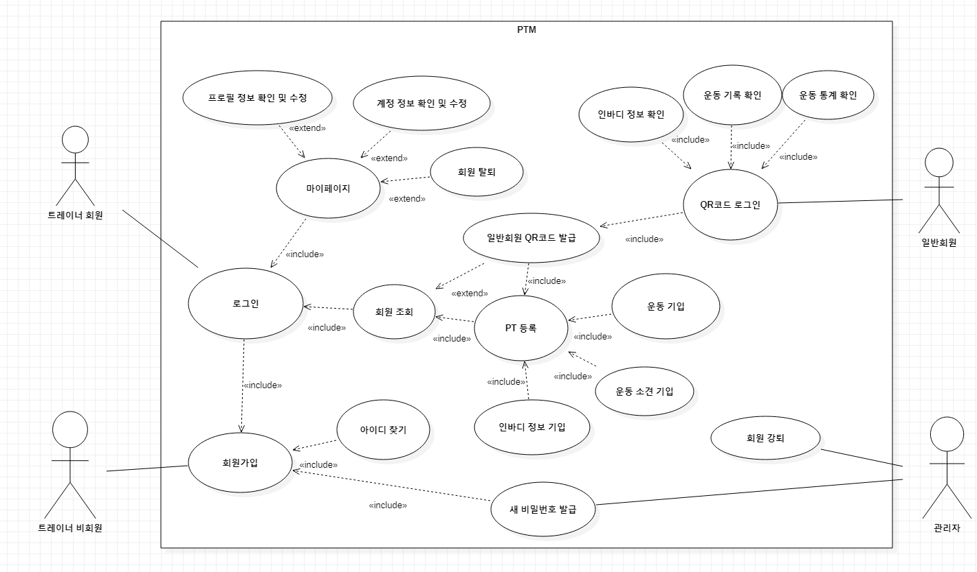
유즈케이스 다이어그램

Slide 14
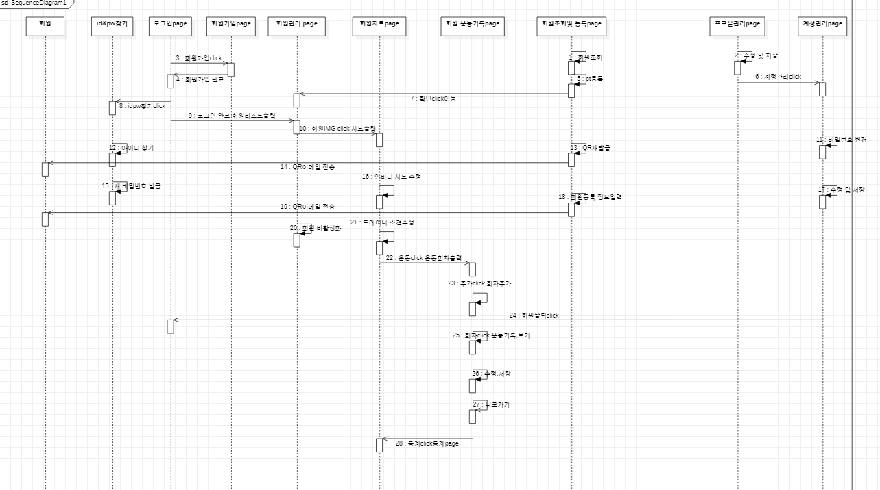
시퀀스 다이어그램(트레이너 회원)

Slide 15
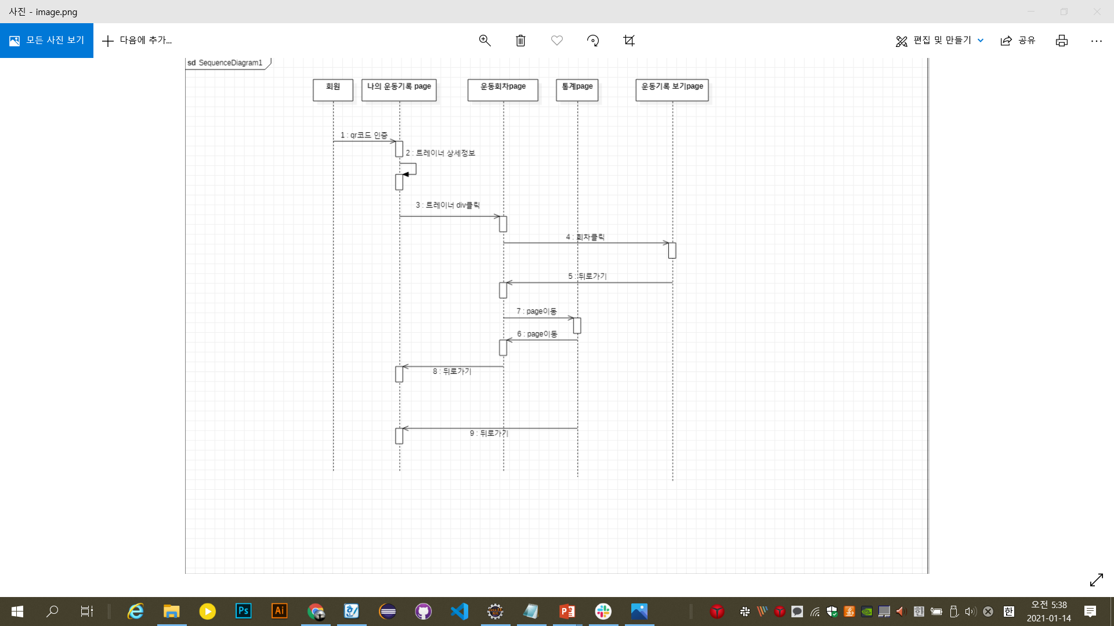
시퀀스 다이어그램(일반 회원)

Slide 16
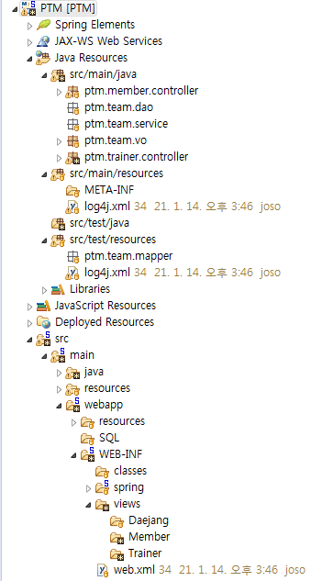
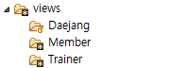
디렉토리 구조
Spring MVC… It’s me.
View단

Slide 17
기획 화면
Digital prototyping

Slide 18
서비스 구성도
Our Service Tree.
트레이너 회원
회원관리
회원 조회 및 등록
마이페이지
운동
통계
프로필정보
계정정보
일반 회원
내 PT 기록
운동
통계

Slide 19
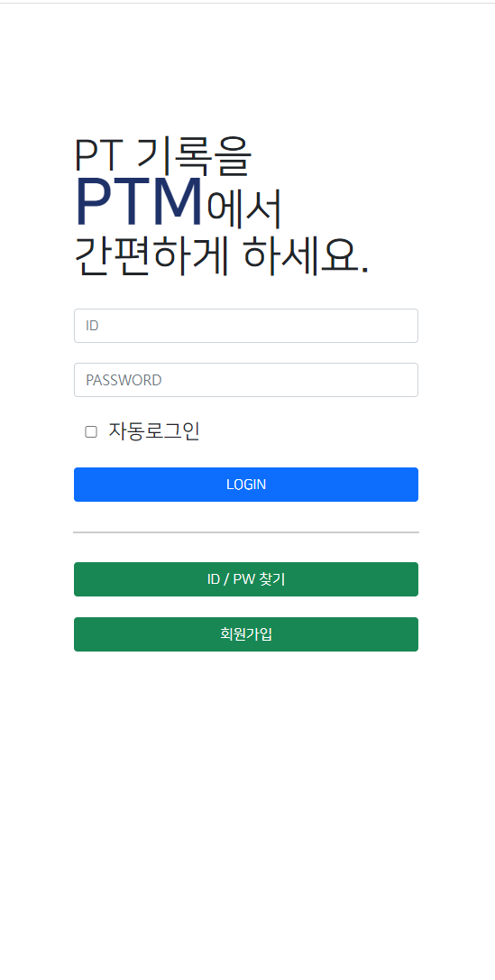


로그인 화면

Slide 20
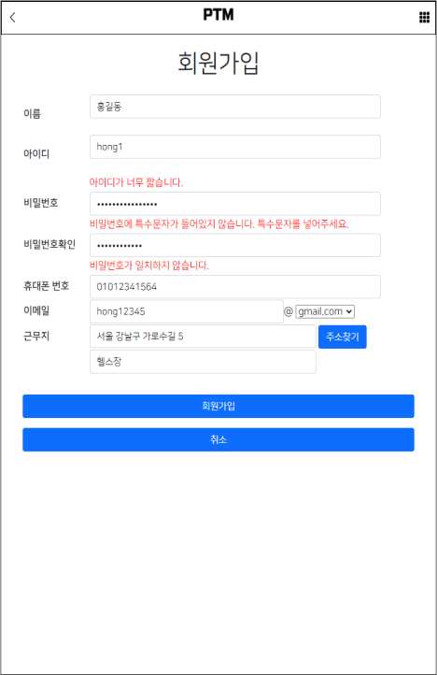
회원가입 화면

Slide 21
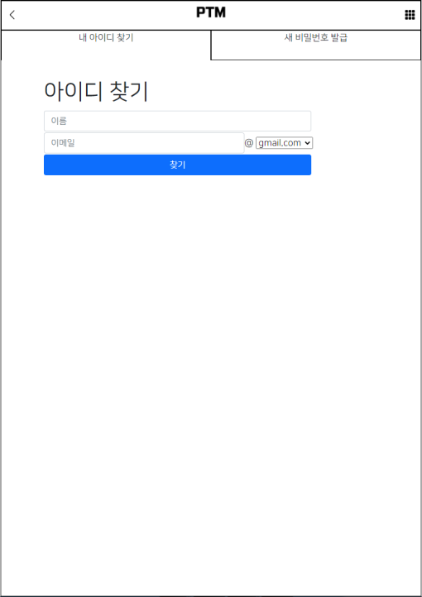
아이디 찾기 화면

Slide 22
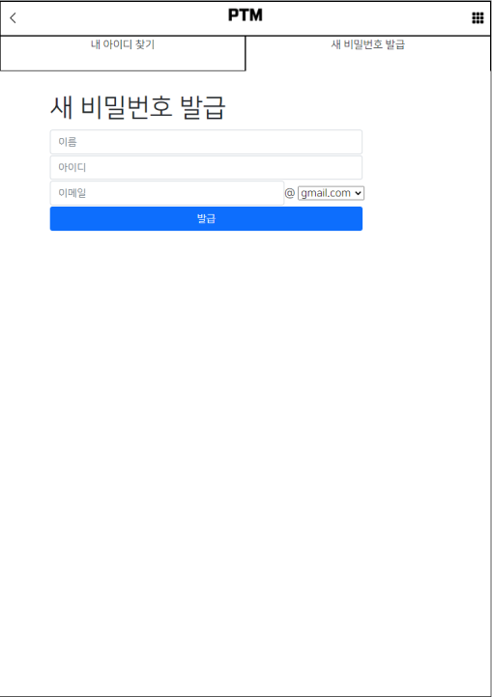
새 비밀번호 발급 화면

Slide 23
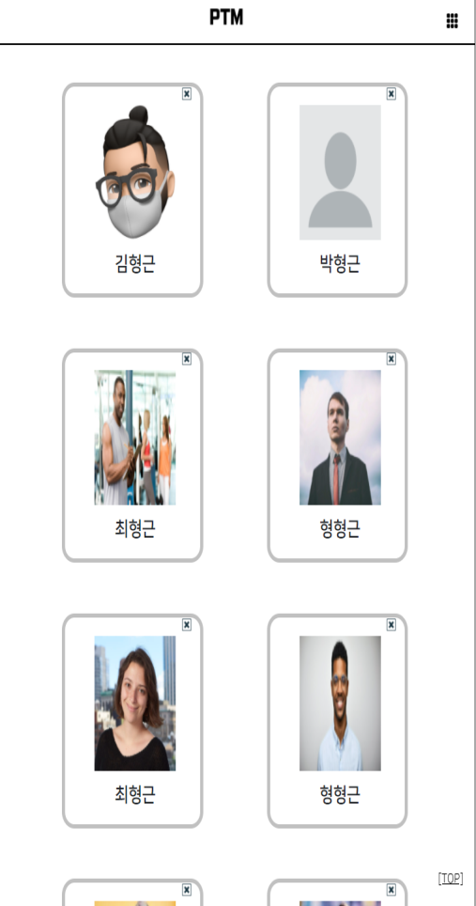
회원 목록 화면

Slide 24
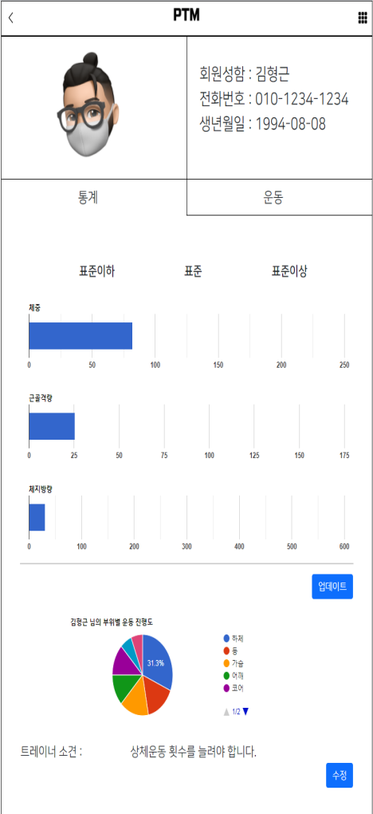
회원 운동 통계 화면

Slide 25
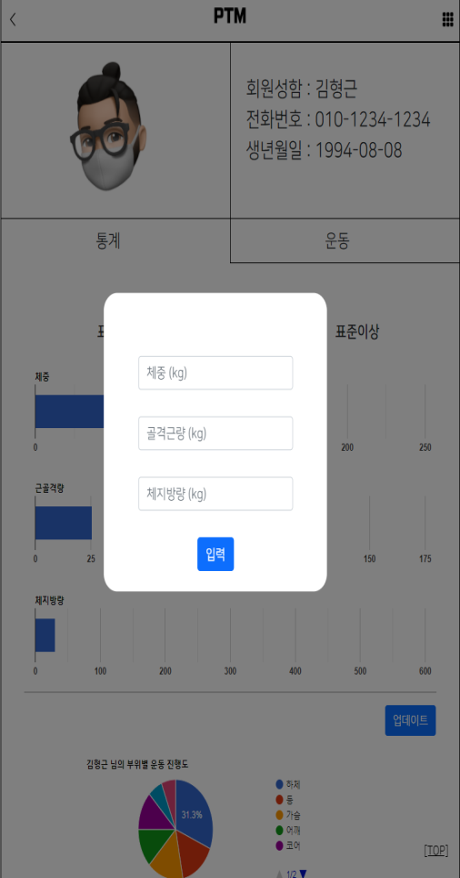
회원 운동 통계 화면
– 인바디 기입

Slide 26
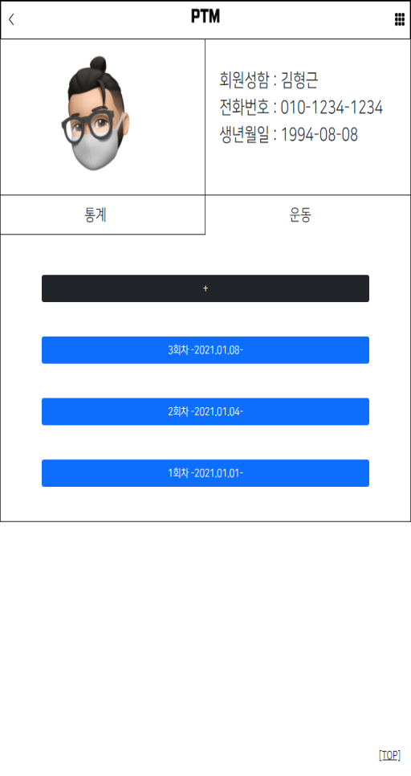
회원 운동 회차 선택 화면

Slide 27
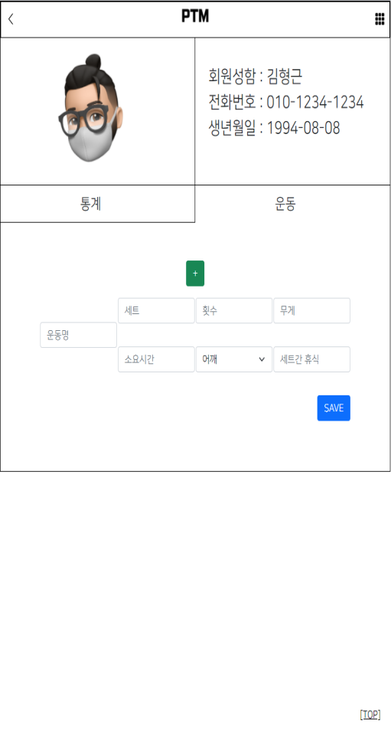
회원 운동 기입 화면

Slide 28
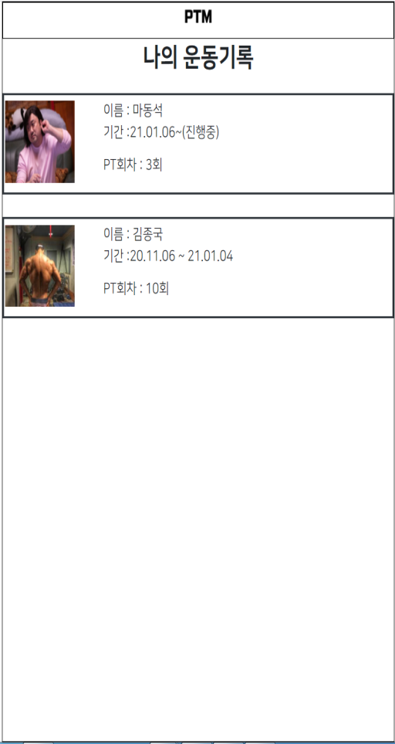
내 트레이너 목록 화면

Slide 29
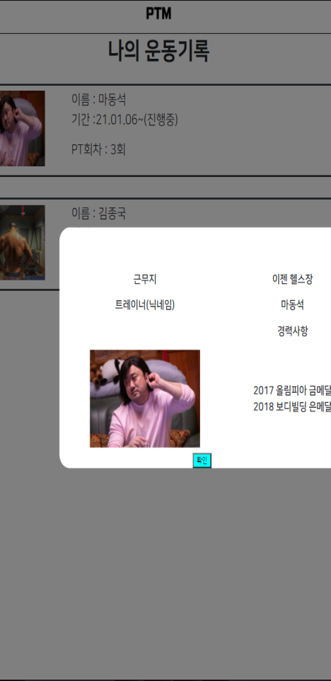
내 트레이너 목록 화면
-트레이너 프로필 확인

Slide 30
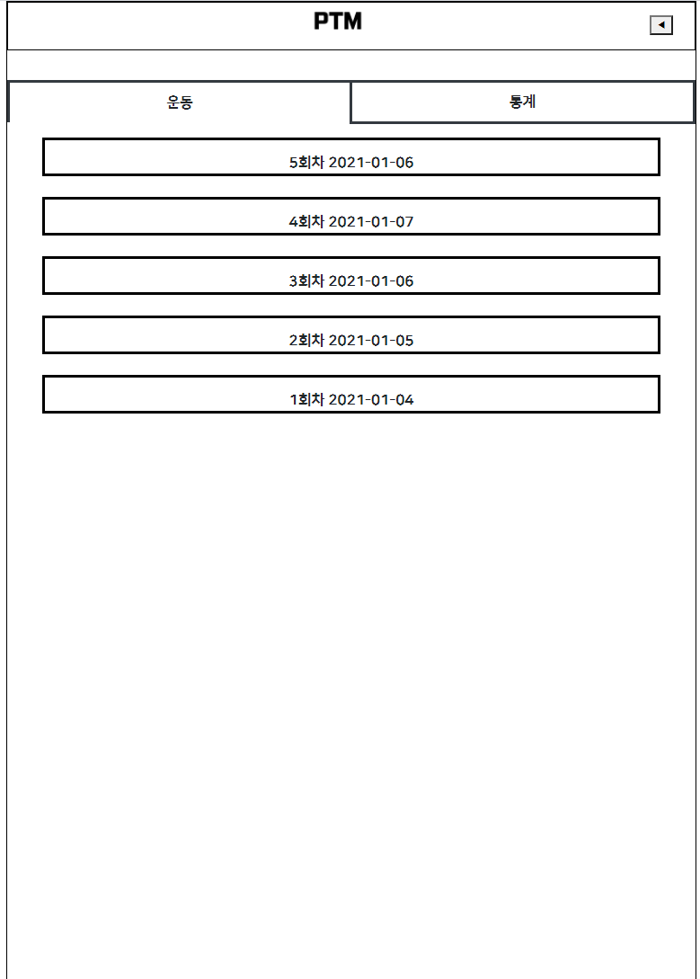
내 운동 회차 선택 화면

Slide 31
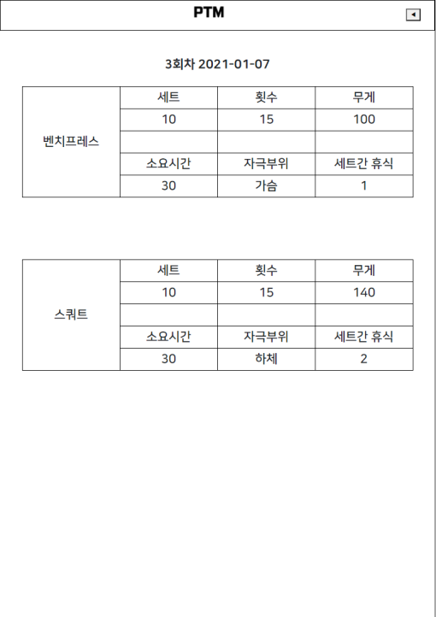
내 운동 확인 화면

Slide 32
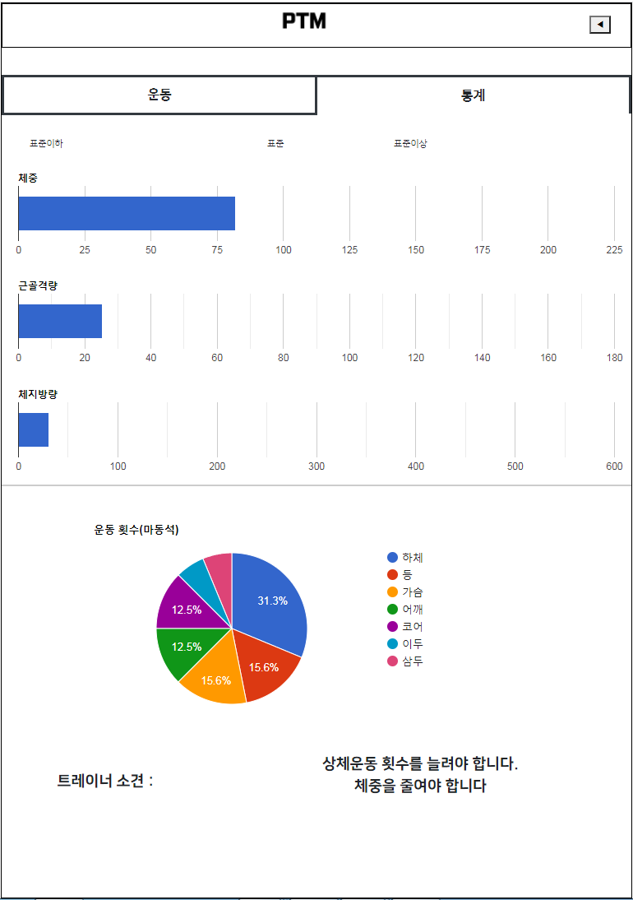
내 운동 통계 화면

Slide 33
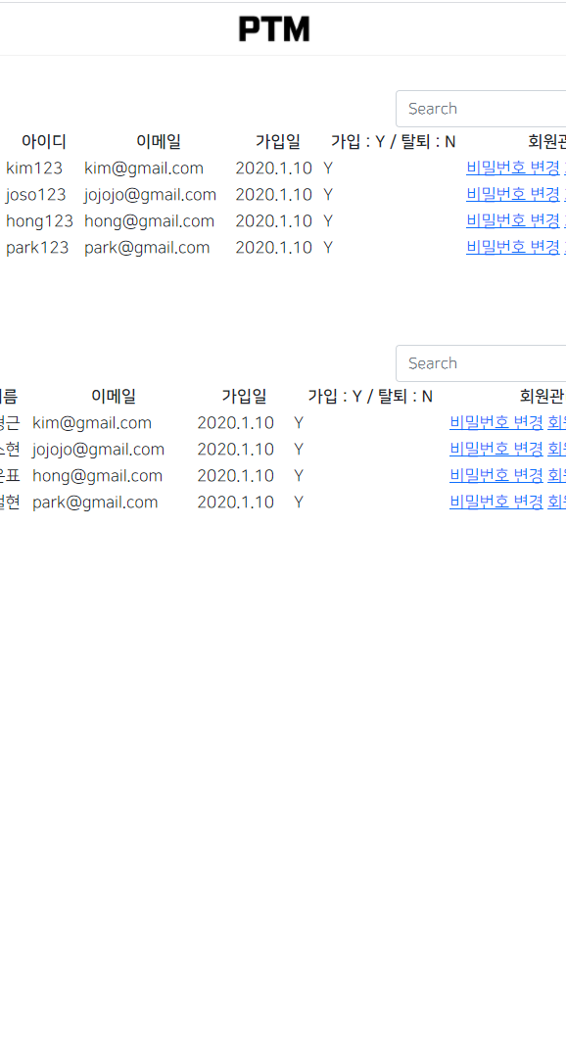
관리자 화면

Slide 34
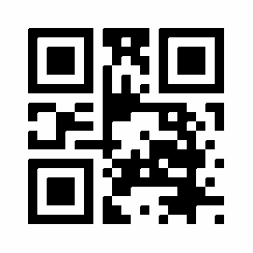
프로토타입 시연
Here we go!!!

Slide 35
Q & A

Slide 36
Thank You

Slide 37
개발 목표
How we changed
Spring MVC!
그 동안 간단한 게시판 구현으로
연습해 온 Spring Framework로
조금 더 복잡한 구조의 웹사이트 제작
Practice
Team Project
makes
QR코드!
통계 차트 !
일반 회원의 UX를 위해 회원가입 대신 QR코드를 발급
Google Charts를 활용,
가로 막대 차트와 파이 차트 등,
다양한 차트를 이용하여 수집한
데이터를 통계화
Programmer

